Slide 1

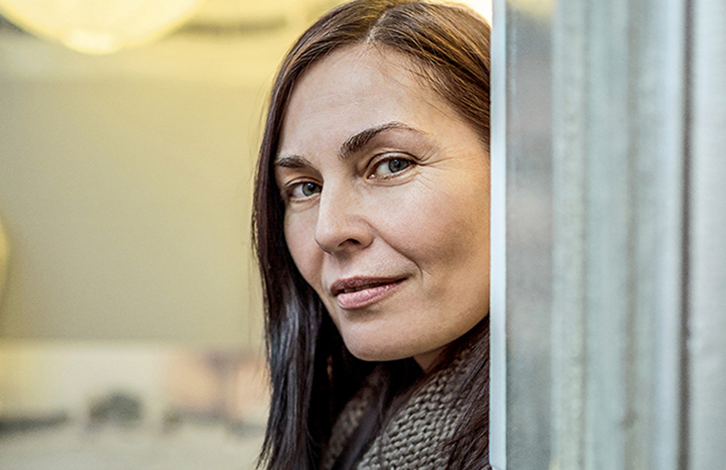
Les fonds immobiliers
Heure du Jeudi du 16/02/2017

Slide 2
Contexte
Dans un environnement de taux longs bas, la diversification vers des UC demeure un impondérable pour chercher de la performance.
Le choix d’une UC s’effectue sur différents critères : risques, objectifs de gestion, durée de placement recommandée, indice, secteurs…
Le secteur immobilier reste un secteur « porteur » : souscrit sur le long terme (huit ans au minimum), l'immobilier locatif conserve un potentiel de rendement attractif, sous réserve d'une diversification et d’une sélection rigoureuse d'actifs (centres commerciaux bien situés, locaux du secteur tertiaire dédiés à la santé, le grand âge, la petite enfance, etc.).
La CELCA propose 3 types de fonds « immobilier » éligibles à l’assurance vie
  La SCI AssurImmeuble
  Les OPCI : Immo diversification et Franceurope Immo
  Les SCPI : Pierre Plus et Actipierre Euro
 | Assur Immeuble | OPCI Immo Diversification | OPCI Franceurope Immo | SCPI Pierre Plus | SCPI Actipierre Euro
CNP | Oui | Oui | Non | Non | Oui
BPCE Vie | Non | Non | Oui | Oui | Non

Slide 3
SCI – OPCI - SCPI
Des objectifs communs
  Accéder à l’investissement indirect en immobilier de commerces et d’entreprise, en France et en Europe sous la forme de parts.
  Permettre au plus grand nombre d’investir dans cette classe d’actifs avec un investissement de départ minimum
  Réaliser un investissement à long terme (notamment pour se constituer un patrimoine en vue de la retraite), tout en obtenant des revenus périodiques mais sans subir les contraintes de gestion d’un bien immobilier acquis en direct.
Mais des différences majeures
  La SCI Assur Immeuble bénéficie de « frais réduits » en comparaison des autres offres immobilières et reste accessible pour tous les commerciaux, sur les contrats CNP.
  Les OPCI détiennent une poche financière, assurant une meilleure liquidité de l’offre. Ils sont accessibles pour tous les commerciaux, sur les contrats CNP et BPCE Vie
  Les SCPI sont commercialisées par enveloppes, et réservées aux métiers patrimoniaux (GCP, DAA, DA, DUC et CAGP)

Slide 4
Zoom collecte
CA collecté sur les fonds immobiliers en 2016
Rappel des objectifs 2017
  Réaliser 303 M€ d’UC Assurance Vie (arbitrage stock + flux)
  Au 12/02, la CELCA a réalisé 48 M€ d’UC en Assurance Vie
    16,1 M€ sur les UC Permanentes
    8,9 M€ sur les Fonds Temporaires (Ambition Cop)
    23 M€ d’arbitrages 100% fonds € vers UC
SCI Assur Immeuble | 11,2 M€
OPCI (Franceurope immo dans les contrats BPCE Vie – commercialisée à partir de juin 2016 ) | 2,7 M€
SCPI Actipierre Europe (commercialisation dans les contrats CNP sur 2 vagues d’émission) | 3,25 M€
SCPI Pierre Plus (commercialisation dans les contrats CNP sur 2 vagues d’émission) | 3,41 M€
2 enveloppes SCPI ouvertes du 16/01 au 31/03
2 440 K€ d’Actipierre Europe sur les contrats CNP: enveloppe totalement consommée
2 440 K€ de Pierre plus sur les contrats BPCE Vie: 73% placés au 11/02/2017

Slide 5
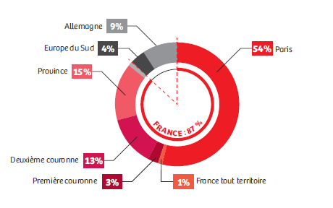
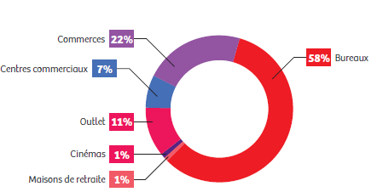
SCI Assur Immeuble
Définition
  SCI (Société civile Immobilière) Assur Immeuble principalement composée de bureaux et de locaux commerciaux situés en France et dans différents pays de l’Union Européenne.
Composition de l’actif
  En France, les bureaux sont essentiellement situés à Paris et proche banlieue parisienne ; les commerces et centres commerciaux sont répartis sur tout le territoire.
  En Union Européenne, les actifs sont principalement répartis sur quatre pays : Allemagne, Espagne, Portugal et Italie. Ces actifs sont, à l’exception de l’immeuble de Munich, exclusivement constitués de centres commerciaux détenus par le biais de participations. Ces centres sont gérés par des professionnels reconnus du secteur (Klépierre, Sonae).
  Assur Immeuble détient en complément une trésorerie d’exploitation et des capitaux en instance d’investissement. Ils sont placés en supports monétaires.
Répartition géographique (31/12/2015)
Répartition des actifs (31/12/2015)

Slide 6
SCI Assur Immeuble
Cible et profil risque : clients* Grand Public/ HDG et GP souhaitant valoriser leur capital, préparer leur retraite.
Durée de placement: 8 à 10 ans
Contrats éligibles : contrats multi supports de CNP
  Nuances 3D, Nuances Plus, Nuances Privilège, Aïkido, Nuances Grenadine et PERP Caisse d’Epargne et le contrat de capitalisation Nuances Capi)
  La SCI est ouverte à commercialisation au même titre que les autres UC. Pas d’enveloppe définie.
  L’offre peut être commercialisée par l’ensemble des commerciaux (GC,GCP,DAA,DA,DUC et CAGP)
* l’information sur la catégorie clients et sur le niveau de profil risque sera apportée via l’Essentiel du Marketing dès confirmation par BPCE

Slide 7
SCI Assur Immeuble
Valeurs Liquidatives et seuils d’accès
  53,50 € au 1er janvier 2017
  Les parts sont décimalisées.
Rendements
  Les dividendes sont versés en avril de N+1 pour les parts détenues au prorata temporis en année N
Tarification/Frais
  Les seuls frais sont ceux inhérents au fonctionnement du contrat d’assurance vie avec UC (frais sur versements, frais de gestion…)
 | 2013 | 2014 | 2015 | 2016
Evolution VL | -1,74% | -1,24% | 0,06% | +2,92%
Perf annuelle avec dividendes réinvestis | 1,94% | 2,45% | 2,95% | 5,29%

Slide 8
Les OPCI en assurance vie
Franceurope Immo
BPCE Vie
Immodiversification
CNP
  Ce qui distingues les 2 OPCI
  Chaque OPCI n’est commercialisable que sur une gamme
  Les stratégies d’investissements des deux OPCI sont très proches.
  Les différences constatées à ce jour concernent les frais, et une volatilité plus importante pour Immo Diversification.
  Ciloger vise à un « fonctionnement » similaire des 2 fonds.
  Composition de l’actif
  Il est composé de différentes classes d’actifs immobiliers, investis majoritairement dans l’immobilier en direct
  Une partie est composée de liquidités, pour permettre aux clients de vendre leurs parts à tout moment

Slide 9
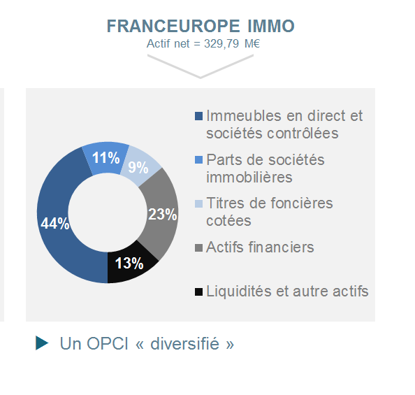
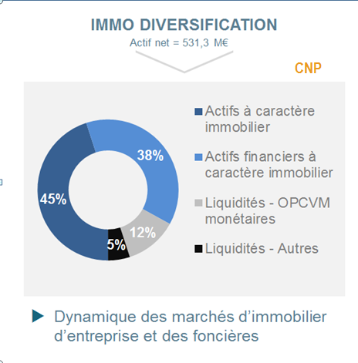
Les OPCI en assurance vie
BPCE Vie

Slide 10
Les OPCI en assurance vie
Cible clients : Grand Public/ HDG et GP à partir de C1, souhaitant valoriser son capital, préparer sa retraite.
Profils risque :
Durée de placement : 8 ans minimum
Contrats éligibles :
  Contrats multi supports de chaque assureur.
    Franceurope Immo: Millevie Essentielle, Premium, Capi, Infinie, Initiale et Solution PERP
    Immo diversification : Nuances Plus (en Dimension Liberté), Nuances Privilèges (en GSL), Nuances Capi et N3D (en Dimension Liberté).
  L’offre peut être commercialisée par l’ensemble des commerciaux (GC,GCP,DAA,DA,DUC et CAGP)
  L’OPCI est ouverte à commercialisation au même titre que les autres UC. Pas d’enveloppe définie. Elles sont présentes dans la gamme Selection Essentielle
1 | 2 | 3 | 4 | 5 | 6 | 7
Le poids des supports Immobiliers (OPCI et SCPI) ne doit pas dépasser 30% de l’encours du client.

Slide 11
Les OPCI en assurance vie
Valeurs Liquidatives et seuils d’accès
  Immo Diversification : 1 108,94 (au 15/01/2017) et Franceurope Immo : 107,22 € (au 15/01/2017)
  Les parts sont décimalisées au cent-millième.
Dividendes
  Acomptes trimestriels possibles.
  Les dividendes éventuels seront automatiquement réinvestis par l’assureur (déduction faite des frais de gestion assureur) sur le support en euros du contrat.
  Les performances sont à analyser sur le long terme
 |  | 2013 | 2014 | 2015 | 2016 | Depuis 3 ans
Franceurope Immo | Perf annuelle avec dividendes réinvestis | 3,54% | 2,05% | 7,42% | 1,16% | 12,91%
Immo diversification | Perf annuelle avec dividendes réinvestis | NC | 9,68% | 9,02% | 0,80% | 20,23%

Slide 12
Les OPCI en assurance vie
Tarification/Frais : les frais de l’OPCI se cumulent avec les frais du «contrat d’assurance vie »
  Exemple : client souscrivant pour 1 000 € de Franceurope immo avec un taux de frais assurance vie de 2%
 |  | Franceurope Immo | Immo Diversification
Frais du support | Commission de souscription | 5 % dont 3 % acquis à l’OPCI | 4,80% dont 3% acquis à l’OPCI
 | Frais de fonctionnement et de gestion | 2,90 % TTC de l’actif net maximum (Frais réels 2015 : 1,92%) | 3% maxi de l’actif net maximum (Frais réels 2015 : 1,18%)
 | Frais d’exploitation immobilière | 2 % TTC au maximum par an en moyenne sur 3 années glissantes de la valeur globale des actifs immobiliers (Frais réels 2015 : 0,07%) | 1,80 % TTC au maximum par an en moyenne sur 3 années glissantes de la valeur globale des actifs immobiliers
Frais du contrat d'AV | Frais sur versement | Frais du contrat
 | Frais de gestion UC | Frais UC du contrat
Ces frais sont prélevés sur les dividendes (en déduction) et éventuellement en réduction du nombre de parts détenues
Montant brut investi | 1 000 €
Taux de frais du contrat | 2%
Montant net investi | 930 € (1000 – 1000*(2%+5%))

Slide 13
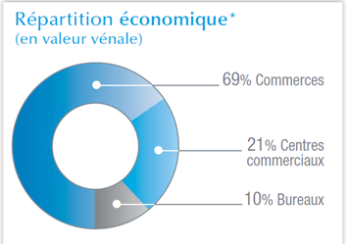
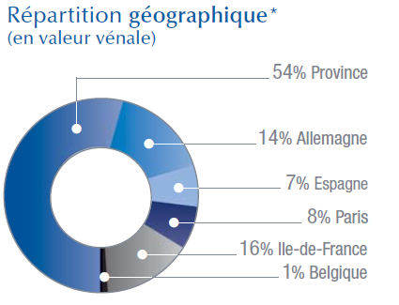
Les SCPI en assurance vie
Pierre Plus
BPCE Vie
Actipierre Europe
CNP
  Ce qui distingue les 2 SCPI : les investissements
    Chaque SCPII n’est commercialisable que sur une gamme
    Pierre Plus : Favorise l’acquisition de murs de commerces, sans toutefois écarter l’investissement en immobilier de bureaux lorsque des opportunités se présentent, tant en banlieue parisienne qu’en province
    Actipierre Europe : Favorise l’acquisition exclusive de commerces dans les zones à la chalandise avérée, en France et en zone €uro.
Pierre Plus
Actipierre Europe

Slide 14
Les SCPI en assurance vie
Cible clients :Clients Gestion Privée (GP) et Haut De Gamme (HDG) à partir de C2, souhaitant préparer leur retraite, transmission, valoriser un capital, se constituer régulièrement une épargne.
Profils risque :
Durée de placement : 10 ans
Contrats Eligibles
  Nuances Plus/Capi et Privilèges pour la SCPI Actipierre Europe
  Millevie Premium/iCapi et Infinie pour la SCPI Pierre Plus
  L’offre peut être commercialisée par les conseillers Patrimoniaux (GCP,DAA,DA,DUC et CAGP)
  La commercialisation des SCPI s’effectue sous différentes vagues de commercialisation, limitées en montant d’enveloppes.
1 | 2 | 3 | 4 | 5 | 6 | 7
Le poids des supports Immobiliers (OPCI et SCPI) ne doit pas dépasser 30% de l’encours du client avec un maximum de 20% au titre des SCPI, sans que le montant des SCPI ne dépasse 200 000 € par client.
Le plafond de 200 000 € s’entend par client tous contrats d’assurance vie confondus.

Slide 15
Les SCPI en assurance vie
Rendements
  Dividendes versés chaque trimestre
  Réinvestissement automatique sur le support en euros du contrat
  Valorisation des parts
 |  | 2012 | 2013 | 2014 | 2015 | 2016 | TRI 5 ans (Taux de Rentabilité Interne) 2011-216
Actipierre Europe (CNP) | Perf annuelle avec dividendes réinvestis (y compris les acomptes exceptionnels et quote-part de plus-values distribuées) | 4,16% | 4,55% | 4,70% | 4,75% | 4,31% | 4,60%
Pierre Plus (BPCE Vie) | Perf annuelle avec dividendes réinvestis (y compris les acomptes exceptionnels et quote-part de plus-values distribuées) | 4,66% | 4,73% | 5,01% | 5,01% | 4,43% | 4,38%
Valeurs au 17/01/2017 | PIERRE PLUS | ACTIPIERRE EUROPE
Valeur de souscription | 1 098 € | 210 €
Valeur de rachat | 998,59 € | 191,10 €
La valeur de rachat est la valeur de l’unité de compte retenue pour la revente d’une part de SCPI. Elle correspond à la valeur de souscription au jour du retrait diminuée de la commission de souscription spécifique au support SCPI (comprise entre 9% et 10,80%)

Slide 16
Les SCPI en assurance vie
  Tarification/Frais : les frais de la SCPI se cumulent avec les frais du « contrat d’assurance vie »
  Les frais inhérents au support ne sont visibles qu’au moment du rachat
  Exemple : client souscrivant pour 1 000 € de SCPI Actipierre Europe avec taux de frais assurance vie 2%
Frais du support | Commission de souscription | Entre 9 % et 10,80% dont 3 % pour CILOGER
Frais du contrat d'AV | Frais sur versement | Frais du contrat d’assurance vie
 | Frais de gestion UC | Frais du contrat du contrat d’assurance vie
Montant brut investi | 1 000 €
Taux de frais du contrat | 2%
Montant net investi | 980 € (1000 – 1000*2%)
Nombre de parts acquises | 4,6667 (980/210)
Valeur de rachat | 891 € (4,6667*191,1)

Slide 17
Argumenter les frais
Sous ses différentes formes, l’acquisition d’un bien immobilier supporte des frais.
C’est exactement la même logique pour une acquisition immobilière en direct réalisée par une personne physique qui achèterait une petite boutique en pied d’immeuble ou pour une personne morale qui achète un immeuble de bureaux. L’investisseur aurait à payer les frais, droits et taxes, ainsi que la rémunération de l’agence immobilière.

Slide 18

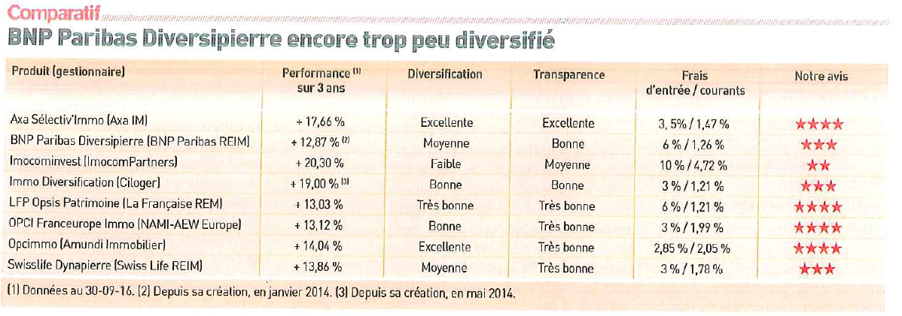
Outils à votre disposition
Les notes d’informations :
  OPCI Immo Diversification (ici) et OPCI Franceurope Immo (ici)
  SCPI Pierre Plus (ici) et SCPI Actipierre Europe (ici)
  Eligibilité des SCPI dans les contrats d’assurance vie (ici)
Les kits sous la rubrique des commerciaux (ici)
Un article de presse extrait de « Mieux Vivre Votre Argent » mettant en avant nos 2 OPCI

Slide 19

N°125 15 février 2017
ACTIONS – Fichiers à traiter
CREDIT CONSOMMATION – Izicarte : mise à jour des données clients
CREDIT CONSOMMATION – Izicarte : nouveautés sur le process de reprise
BANCARISATION - Mobilité bancaire – déploiement du nouveau Domilis
BANCARISATION – Point sur le remplacement des cartes de retrait
EPARGNE – Délégations DUC Assurance Vie
IARD/PREVOYANCE - IARD : Remise Peugeot 208 Grand jeu « Mon Auto & Moi 2016 »
COMMUNICATION – Conditions Générales Association
COMMUNICATION – Plan PLV
MARCHE DES PROFESSIONNELS – Suivi des ventes Epargne Salariale
MARCHE DES PROFESSIONNELS – E-commerce
MARCHE DES PROFESSIONNELS – Mobilité bancaire / DOMILIS
MARCHE DES PROFESSIONNELS – Action Crédit-Bail
MARCHE DES PROFESSIONNELS – Crédit POP
BANQUE A DISTANCE – BANXO : CONNEXION IPHONE 3 OU 4
OVMC – Livret 10 - 12 : les bonnes pratiques
Pour accéder à l’essentiel du marketing, cliquez ici

